Slide 1


LLM讀書會
RAG -
檢索增強生成

Slide 2



內容
01
01
02
02
03
03
04
RAG基本概念
RAG架構
RAG發展
技術演變與
評測基準

Slide 3

PART.01
RAG基本概念

Slide 4
Retrieval Augmented-Generation
檢索增強式生成

Slide 5

大型語言模型的瓶頸是…
但 LLMs 並不擅長 …
LLMs 擅長
理解文字
遵循指令
文本創意生成
問答系統
自動摘要
機器翻譯
情感分析
缺乏最新資料來源 & 你的個人資料
針對專有領域常生成空泛內容，充滿幻覺
反應不準確

Slide 6
大型語言模型發展的挑戰
計算資源需求巨大
訓練數據需求量高
效能與擴展如何兼顧
模型的理解能力
法律與隱私問題

Slide 7


提升LLM回答問題能力而產生三種方法
Prompt Enginerring：輸入提示中提供上下文或範例，來形塑模型的回答方式。
例如，提供特定回答風格的範例或包含相關的情境資訊，可以引導模型產生更合適的答案。
\
Fine tuning：這個過程包括在特定數據集上訓練 LLM，使其回應更符合特定需求。
例如，一家公司可能會使用其內部文件 Fine tuning ChatGPT ，使其能夠更準確地回答關於企業內部規章條款等問題。然而，Fine tuning 需要代表性的數據集且量也有一定要求，且 Fine tuning 並不適合於在模型中增加全新的知識，或應對那些需要快速迭代新場景的情況。
/
RAG (Retrieval Augmented Generation)：結合了神經語言模型和擷取系統。擷取系統從資料庫或一組文件中提取相關信息，然後由語言模型使用這些信息來生成回應。可以把 RAG 想像成給模型提供一本教科書，讓它根據特定的問題去找資訊。此方法適用於模型需要整合即時、最新或非常特定的信息非常有用。但RAG 並不適合教會模型理解廣泛的領域或學習新的語言、格式或風格。
/

Slide 8

Fine-Tuning VS RAG
Fine-tuning
微調
RAG 檢索增強式生成
比喻
考試前認真讀書，考試Close
考試openbook，帶筆記去考試
複雜性
高，深度學習建模深入了解
低，具備程式語言能力
透明度
低，像黑盒子一樣
高，識別其檢索的文檔，增強使用者信任和理解
更新和維護
低，需要定期對不斷變化的資料進行重新訓練。
高，可以透過從外部最新文件檢索資訊來確保更新回應
成本
高，需要大量運算資源
低，需要較少的標記資料和計算資源
準確性
高，增強對特定領域的理解
可變，因領域和任務而異
領域特性
高，可了解特定另與用詞差異
低，無法學習詞彙間的差異

Slide 9
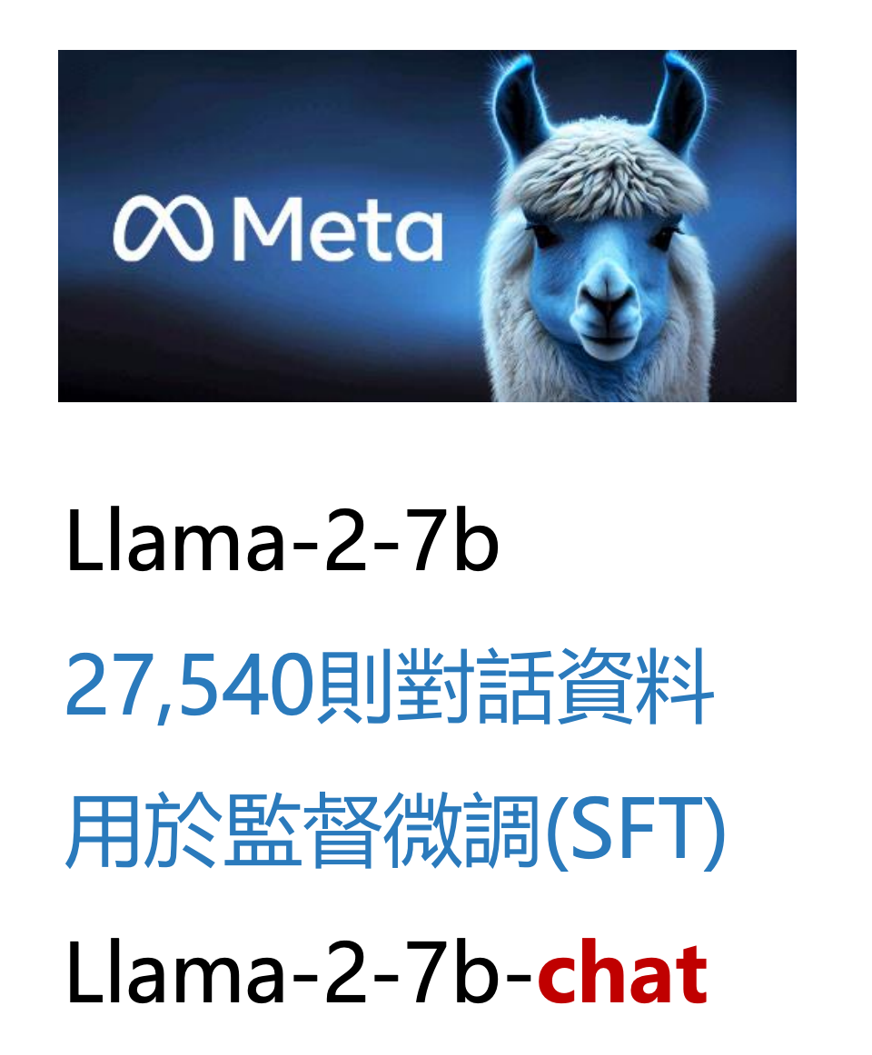
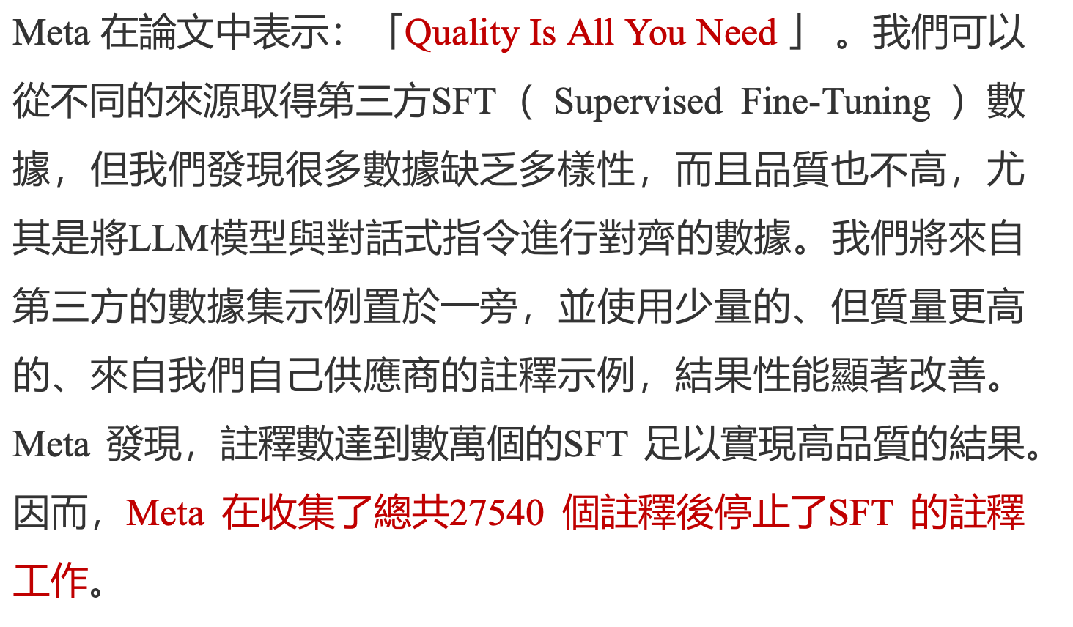
Fine-Tune 資料準備成本
需要花時間準備大量且高品質的標註數據來進行訓練
Notes:
https://covid-19.nchc.org.tw/agenda/202311_llms_Handouts_0110.pdf

Slide 10
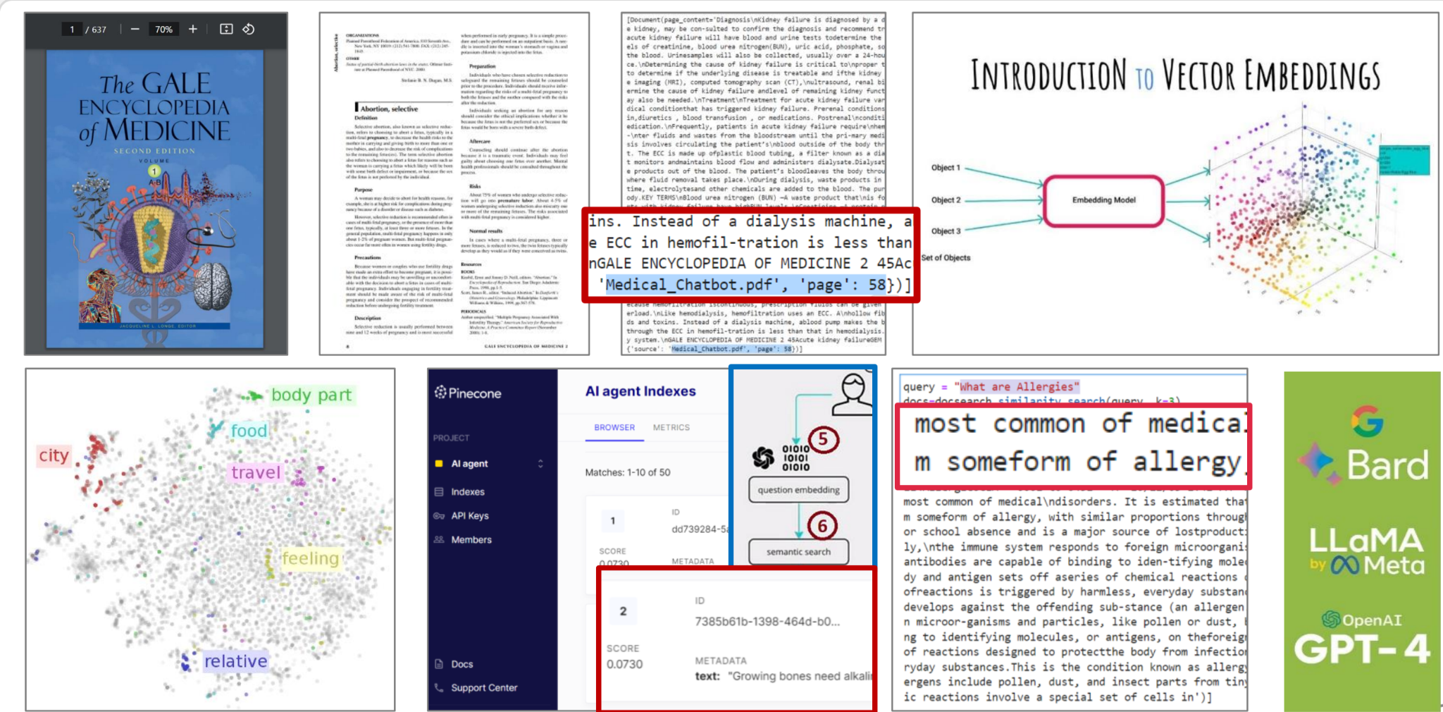
RAG 資料準備成本
知識庫建立：
文章拆分(chunk)
文本嵌入(embedding)
向量資料庫(vector database)
Notes:
https://covid-19.nchc.org.tw/agenda/202311_llms_Handouts_0110.pdf

Slide 11
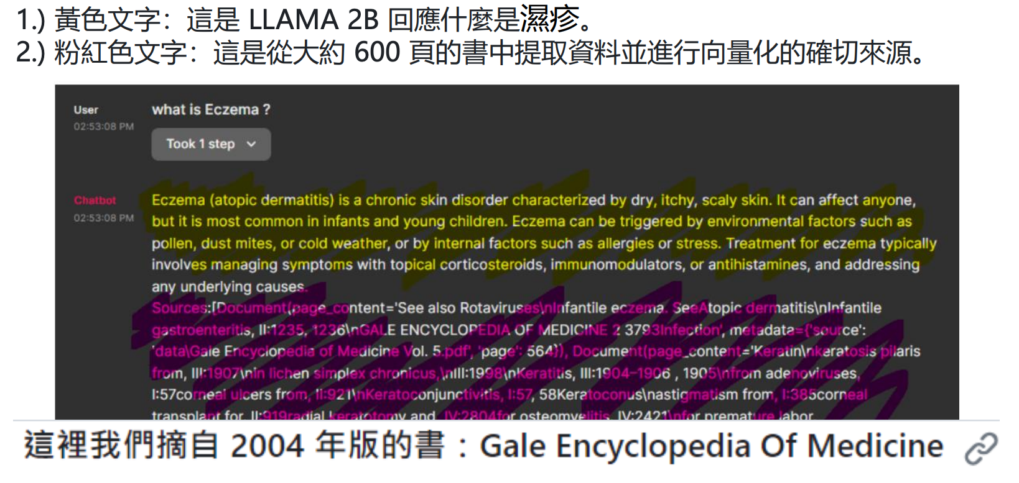
RAG 資料準備成本
我們最終就可以取得一個快速且完整的回達，而且是根據我們提供的資料來源。
Notes:
https://covid-19.nchc.org.tw/agenda/202311_llms_Handouts_0110.pdf

Slide 12
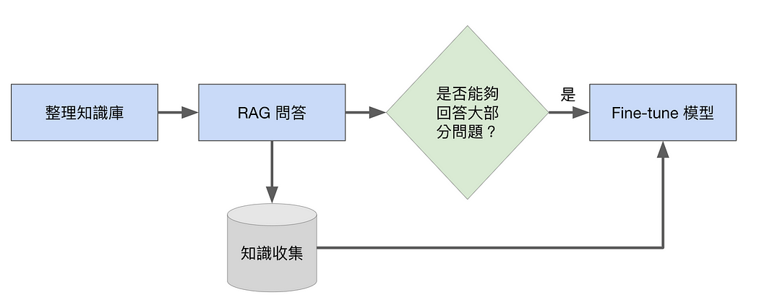
RAG及Fine-tune之於LLMs
對於企業團隊製作 LLM 模型來說，如果希望準確預測結果，當然會建議使用 Fine-Tune 模型方法，讓模型事前學會知識當然最好。但新知識會持續產生、舊知識會不斷更新，企業不可能每天都持續Fine-Tune型，此時就可結合 RAG 的機制去做更新知識庫，再另外定期每段時間進行 Fine-Tune 模型，來幫助大家在新知識與模型能夠都能夠持續收集和進步。

Slide 13
RAG 是什麼？
Q
RAG全名？
Q
RAG全名？
A
A
「檢索增強生成」 （Retrieval-Augmented Generation，縮寫為 RAG）
Q
為什麼會需要RAG？
Q
為什麼會需要RAG？
A
A
因為在使用LLM的時候會遇到：缺乏數據、過時的數據、反應不準確，所以會有回答錯誤資訊、缺乏一制性等問題
Q
什麼時候使用RAG？
Q
什麼時候使用RAG？
A
A
希望 LLM理解特定領域的知識，又不想重新訓練模型或微調模型（ Fine-tune ）
Q
RAG原理？
Q
RAG原理？
A
A
LLMs 提供用戶的提示詞（prompt）之前，會先從外部的向量資料庫（vector database）「檢索」相關資料。
將文字、圖片、聲音、影片等複雜的非結構化資料，透過索引（index）演算法切分成較小的區塊（chunk）
再進一步將區塊運算成可以用數字呈現、電腦可以理解、結構化的向量嵌入（vector embedding）並存放入向量資料庫中（LLMs 的訓練與運作也有使用到這套技術）
使用檢索到的區塊資料作為上下文，輸入生成模型（LLM）中，根據查詢和上下文，生成相關的回應。

Slide 14
PART.02
RAG架構

Slide 15
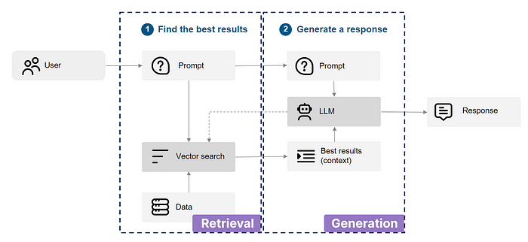
RAG - 基本結構
RAG（Retrieval-Augmented Generation）的基本結構包括一個檢索器（retriever）、一個生成器（generator）及一個增強器（augmenter）。
檢索： 通常是一個檢索式記憶體網絡（Retriever），從龐大的資料庫中檢索相關訊息。這個模組能夠根據輸入的提示或查詢，從文本資料庫中找到相關的資訊片段。檢索模組的目標是確保提取的資訊與輸入文本有高度的相關性和完整性。
生成： 獲取到的檢索資訊接著被傳遞到生成模組中，通常是一個語言生成模型（如 GPT，BERT 等）。生成模組利用這些檢索到的資訊，理解上下文關係，以更有邏輯和意義的方式生成回答、文章或其他形式的內容。
增強： 檢索到的資訊片段會與生成模型中的內部資訊相互結合，以產生最終的輸出。這個過程可能包括整合檢索到的訊息以及根據生成模型的內部機制進行調整，進一步提升生成模型所生成回答的質量和相關性。
Augment

Slide 16
RAG - 檢索
檢索模型在RAG架構中扮演著至關重要的角色，其主要功能是從大型知識庫或資料庫中挑選出與用戶查詢最相關的信息。這一步驟通常包括以下幾個步驟：
1. 索引構建：首先，將資料庫中的所有文件進行索引處理。這一步驟涉及將文檔轉換成特徵向量，通常使用文本嵌入技術。
2. 查詢嵌入：用戶輸入查詢後，檢索模型會將該查詢轉換成一個嵌入向量。
3.相似度計算：將查詢嵌入向量與索引文件的嵌入向量進行比較，計算相似度分數。
4. 排名與過濾：根據相似度分數對文件進行排序，選擇與查詢最相關的若干文件作為檢索結果。這些結果將作為生成模型的輸入，提供上下文信息以便生成更準確和相關的回應。

Slide 17
RAG - 檢索相關技術選擇
索引構建：
TF-IDF（Term Frequency-Inverse Document Frequency）：一種傳統的信息檢索技術，用於衡量單詞在文檔和整個語料庫中的重要性。
Word2Vec：將詞語轉換為向量，使用基於詞語的分佈表示法來捕捉語義。
向量數據庫（如FAISS, Annoy）：用於存儲和快速檢索向量化的文檔。
查詢嵌入：
BERT：使用預訓練的BERT模型或其變種來生成查詢的嵌入向量。
Sentence Transformers（如Sentence-BERT）：專門用於生成句子級別的嵌入向量，適合短查詢。
相似度計算：
餘弦相似度（Cosine Similarity）：最常用的相似度計算方法，衡量兩個向量之間的角度。
點積（Dot Product）：直接計算兩個向量的點積，常用於深度學習模型。
排名與過濾：
BM25：基於BM25算法進行文檔排序，考慮詞頻和文檔長度等。
基於BERT的排序模型：如BERT-based rankers，直接使用BERT的輸出進行排序。
Notes:
進行排序。

Slide 18
RAG - 生成
生成模型負責將檢索模型提供的相關文檔和用戶查詢結合起來，生成自然流暢且上下文相關的回答。
生成模型的主要步驟包括：
輸入準備：接收來自檢索模型的結果，這些結果通常是與查詢相關的若干文檔或段落。這些文檔連同用戶的原始查詢一起作為生成模型的輸入。
編碼：生成模型通常會將輸入的文本（包括查詢和檢索到的文檔）進行編碼。這一步驟使用的模型往往是Transformer架構，如GPT（Generative Pre-trained Transformer）或BART（Bidirectional and Auto-Regressive Transformers），這些模型能夠將文本轉換為內部的表示形式。
解碼：在編碼完成後，根據內部表示形式來生成回應。解碼過程中，模型會根據輸入的上下文信息來預測每一步應該生成的單詞，直到生成完整的回應。
上下文處理：生成模型能夠有效利用檢索模型提供的上下文信息，這使得生成的回答更具相關性和準確性。這一點是RAG模型的關鍵優勢之一，因為它結合了檢索模型的強大檢索能力和生成模型的語言生成能力。
調整與微調：根據特定應用場景進行調整和微調。

Slide 19
RAG - 生成相關技術選擇
編碼：
GPT（Generative Pre-trained Transformer）：使用GPT將輸入文本編碼為內部表示形式。
BART（Bidirectional and Auto-Regressive Transformers）：使用BART進行編碼，該模型結合了自回歸生成和雙向編碼的優勢。
解碼：
GPT：使用自回歸方法逐步生成每個單詞，直至完成回應。
BART：在編碼步驟後，使用自回歸解碼方法生成回應
Beam Search：一種常用的解碼策略，可以提高生成文本的質量，避免生成低質量的回答。
Top-k和Nucleus Sampling：隨機采樣方法，用於生成多樣化的回答。
調整與微調：
領域特定微調：在特定領域的語料上進行微調，使模型能夠生成更加專業和精確的回答。
少樣本學習（Few-shot Learning）：使用少量標註數據進行微調，提高模型在特定任務上的表現。
人類反饋強化學習（Reinforcement Learning from Human Feedback, RLHF）：通過人類反饋進行強化學習，優化生成模型的輸出質量。

Slide 20
RAG - 增強
整合和調整是進一步提升生成模型所生成回答的質量和相關性。這一步驟主要涉及優化和改進生成過程，使最終輸出更加準確、符合用戶需求。
主要功能和步驟包括：
結果篩選：篩選和評估生成模型輸出的多個候選回答。這個過程通常會根據特定的標準或評分機制來選擇最佳的回答。標準可能包括語法正確性、語義相關性、內容完整性等。
融合策略：會將來自不同生成模型或不同生成過程的回答進行融合。這意味著可以利用多個模型生成的答案，通過加權平均或投票機制來選擇最優回答。
後處理與微調：對生成模型的輸出進行後處理，以提高回答的流暢性和可讀性。這可能包括修正語法錯誤、調整句子結構、刪除冗餘信息等。
上下文校正：對生成的回答進行上下文校正，確保回答與用戶查詢和檢索到的信息高度一致。例如，若生成的回答與檢索結果中的重要信息有矛盾，可以進行調整以解決這些矛盾。
評分機制： 實施一個評分機制來評估生成回答的質量。這個評分機制可能基於特定的規則、語言模型得分（如GPT的perplexity）、或者通過訓練一個二次模型來進行評估。
反饋學習： 基於用戶的反饋進行學習和改進。例如，系統可以根據用戶對回答的滿意度進行在線學習，不斷調整和優化生成過程。

Slide 21
RAG - 增強
結果篩選：
BERT、RoBERTa等預訓練模型：使用這些模型進行句子嵌入和相似度計算，篩選出最相關的回答。
Cohere Re-rank 或 bge-reranker-large：專門的重新排序模型，用於篩選和重新排序生成的候選回答。
融合策略：
加權平均（Weighted Averaging）：將不同生成模型的答案進行加權平均，選擇權重較高的答案。
投票機制（Voting Mechanism）：通過多個模型的投票機制，選出最優回答
後處理與微調：
語法檢查（Grammar Checkers）：使用工具如Grammarly或LanguageTool進行語法錯誤修正。
句子結構調整（Sentence Structure Adjustment）：調整生成文本的句子結構，提高可讀性。
冗餘信息刪除（Redundancy Removal）：使用文本摘要技術，如BERTSUM或Textrank，刪除冗餘信息。

Slide 22
RAG - 增強
4. 上下文校正：
交叉引用檢查（Cross-Reference Check）：確保生成的回答與檢索到的信息一致，避免矛盾。
5. 評分機制：
規則基礎評分（Rule-based Scoring）：基於預定的規則進行評分，如語法、語義和內容完整性。
語言模型得分（Perplexity Scores）：使用語言模型（如GPT）的困惑度評分來評估生成回答的質量。
二次模型評估（Secondary Model Evaluation）：訓練一個專門的模型（如二次評分模型），對生成的回答進行評估。
6. 反饋學習：
在線學習（Online Learning）：根據用戶的反饋進行即時學習和調整。
增強學習（Reinforcement Learning）：使用增強學習技術，基於用戶反饋優化生成過程。

Slide 23
RAG – 運行範例
假設用戶查詢是：「What are the health benefits of green tea?」
用戶查詢：查詢：「What are the health benefits of green tea?」
查詢嵌入：將查詢轉換為嵌入向量。
檢索相關文檔：從知識庫中檢索與「health benefits of green tea」相關的文檔。
生成模型輸入準備：將檢索到的文檔與原始查詢結合。
生成回答：生成模型生成回答，例如：「Green tea has several health benefits including improved brain function, fat loss, and a lower risk of cancer.」
回答增強與後處理：篩選和優化生成的回答，例如：「Green tea offers numerous health benefits, such as enhanced brain function, increased fat burning, and a reduced risk of various types of cancer. Additionally, it contains antioxidants that can protect cells from damage, and it may improve heart health by lowering cholesterol levels and blood pressure.」
回答輸出：將最終回答返回給用戶。

Slide 24
RAG – 運行範例
假設用戶查詢是：「What are the health benefits of green tea?」
用戶查詢：查詢：「What are the health benefits of green tea?」
查詢嵌入：將查詢轉換為嵌入向量。
檢索相關文檔：從知識庫中檢索與「health benefits of green tea」相關的文檔。
生成模型輸入準備：將檢索到的文檔與原始查詢結合。
生成回答：生成模型生成回答，例如：「Green tea has several health benefits including improved brain function, fat loss, and a lower risk of cancer.」
回答增強與後處理：篩選和優化生成的回答，例如：「Green tea offers numerous health benefits, such as enhanced brain function, increased fat burning, and a reduced risk of various types of cancer. Additionally, it contains antioxidants that can protect cells from damage, and it may improve heart health by lowering cholesterol levels and blood pressure.」
回答輸出：將最終回答返回給用戶。

Slide 25
RAG – 運行範例
假設用戶查詢是：「What are the health benefits of green tea?」
用戶查詢：查詢：「What are the health benefits of green tea?」
查詢嵌入：將查詢轉換為嵌入向量。
檢索相關文檔：從知識庫中檢索與「health benefits of green tea」相關的文檔。
生成模型輸入準備：將檢索到的文檔與原始查詢結合。
生成回答：生成模型生成回答，例如：「Green tea has several health benefits including improved brain function, fat loss, and a lower risk of cancer.」
回答增強與後處理：篩選和優化生成的回答，例如：「Green tea offers numerous health benefits, such as enhanced brain function, increased fat burning, and a reduced risk of various types of cancer. Additionally, it contains antioxidants that can protect cells from damage, and it may improve heart health by lowering cholesterol levels and blood pressure.」
回答輸出：將最終回答返回給用戶。

Slide 26
PART.03
RAG發展

Slide 27
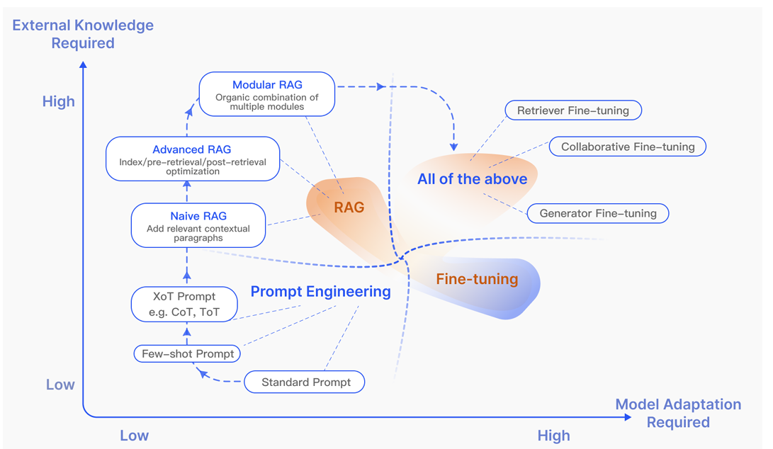
RAG 架構演變
用外部知識需求 和 模型適應需求 兩個維度來說明RAG、Prompt Engineering 、Finetuning 三種方法的差異。
RAG
作為模型提供量身定製的資訊檢索教科書，非常適合精確的資訊檢索任務。
提示工程
對模型和外部知識進行少量修改
專注於利用LLMs自身的能力。
Fine-tuning
相當於學生隨著時間的推移內化知識，適用於需要複製特定結構、風格或格式的場景。
RAG 和 FT 之間的選擇取決於應用程式上下文中對數據動態、定製和計算功能的特定需求。
RAG 和 FT 不是相互排斥的，可以相互補充，在不同層面上增強模型的能力。
在某些情況下，它們的聯合使用可能會帶來最佳性能。

Slide 28
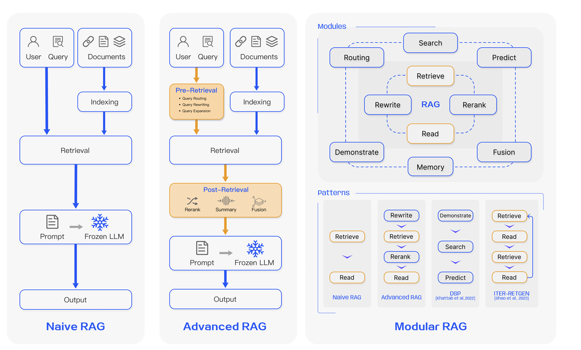
RAG 架構演變
隨著RAG應用逐漸增加，為了改善既有架構的缺點與限制，RAG的架構也逐漸精進，並且各個功能越來越趨向專業化

Slide 29
Navie RAG
Naive RAG 就是大家現在普遍入門的RAG架構主要透過「索引」、「檢索」、「生成」三個步驟組成。
Navie RAG 用了一段時間之後，大家發現一些問題...
檢索困難
經常在精確度和召回率方面遇到困難，導致選擇未對齊或不相關的塊，以及丟失關鍵資訊。
生成困難
在生成回應時，模型可能會面臨幻覺問題。 這個階段還可能受到輸出的不相關、毒性或偏差的影響，從而降低響應的品質和可靠性。
增強障礙
將檢索到的資訊與不同的任務集成可能具有挑戰性，有時會導致輸出脫節或不連貫。 當從多個來源檢索類似資訊時，該過程還可能遇到冗餘，從而導致重複回應。
此外，還有人擔心生成模型可能過度依賴增強資訊，導致輸出只是回顯檢索到的內容，而不添加有洞察力或綜合的資訊。

Slide 30
Advanced RAG
Advanced RAG 引入了特定的改進來克服 Naive RAG 的局限性。它專注於 提高檢索質量，採用預檢索和後檢索策略。
為了解決索引問題，Advanced RAG 通過使用滑動視窗方法、細粒度分割和合併元數據來改進其索引技術。此外，它還結合了幾種優化方法來簡化檢索過程。
預檢索 (Pre-Retrieval) - 主要重點是 優化索引結構 和 原始查詢。
優化索引的目的是提高被索引內容的品質。 通常使用以下策略：增強數據粒度、優化索引結構、添加元數據、對齊優化和混合檢索。
查詢優化的目標是讓使用者原來的問題更清晰，更適合檢索任務。 常用的方法包括：查詢重寫、查詢轉換、查詢擴展等技術。
後檢索過程 (Post-Retrieval) - 主要方法包括對塊進行 重新排序 和 上下文壓縮
對檢索到的信息進行重新排序，將最相關的內容重新定位到提示的邊緣是一個關鍵策略，這個概念已經在 LlamaIndex、LangChain 和 HayStack 等框架中實現。
將所有相關文檔直接輸入LLMs可能會導致資訊過載，從而用不相關的內容稀釋對關鍵細節的關注。為了緩解這種情況，檢索後的工作集中在選擇基本資訊、強調關鍵部分和縮短要處理的上下文上。

Slide 31
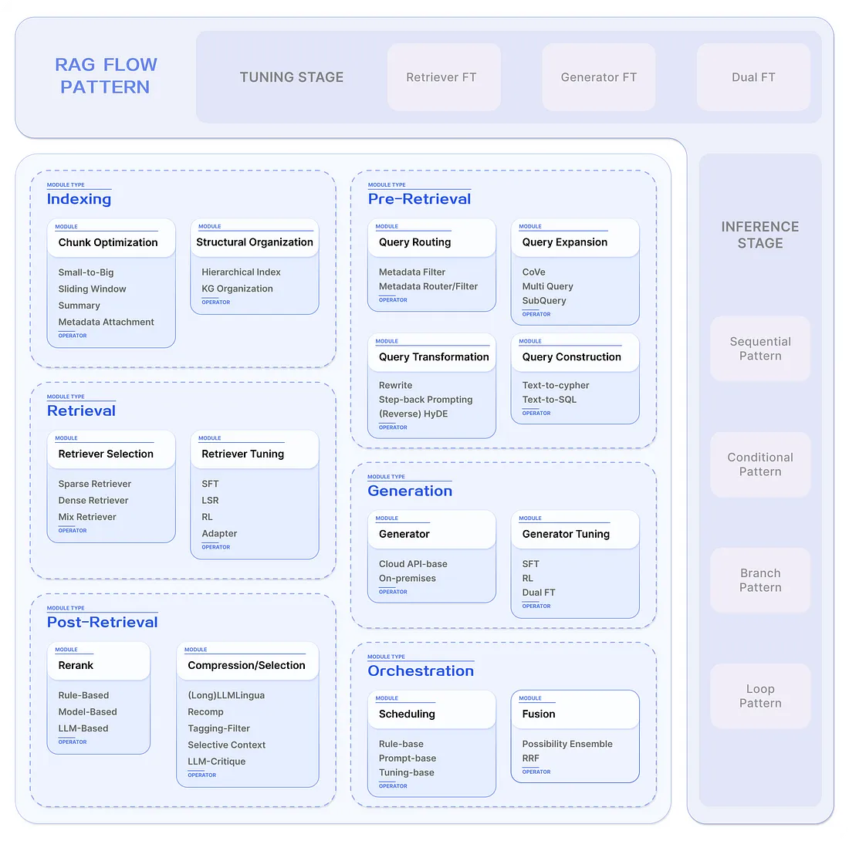
Modular RAG
RAG的快速發展已經超越了鍊式高階RAG範式，呈現出模組化的特色。為了解決當前缺乏組織和抽象的問題，我們提出了一種模組化 RAG 方法，該方法無縫整合了 Naive RAG 和 Advanced RAG 的開發範例。
模組化RAG提出了一個高度可擴展的範例，將RAG系統分為模組類型、模組和操作符的三層結構。每個Module Type代表RAG系統中的一個核心流程，包含多個功能模組。每個功能模組又包含多個特定的操作符。整個RAG系統變成了多個模組和對應算子的排列組合，形成了我們所說的RAG Flow。在流程中，每種模組類型可以選擇不同的功能模組，並且在每個功能模組中可以選擇一個或多個操作符。
RAG的快速發展已經超越了原本鍊式RAG的樣態，呈現出模組化的特色。保留先前的優點之外更支援多種策略來適應不同場景。
流程設計 - 微調3模式
推理4方法
新模組
6 模組類型
14 模組
41 操作手法
組化RAG架構超越了前兩種RAG範式，提供了增強的適應性和多功能性。它結合了多種策略來改進其元件，例如添加用於相似性搜索的搜索模組以及通過微調來改進檢索器。為了應對特定挑戰，引入了重組的RAG模組[13]和重新排列的RAG管道[14]等創新。向模組化RAG方法的轉變正變得越來越普遍，它支援跨元件的順序處理和集成的端到端訓練。儘管 Modular RAG 獨樹一幟，但它建立在 Advanced 和 Naive RAG 的基本原則之上，展示了 RAG 家族內部的進步和完善。
新模式

Slide 32
6 Modular (1/6) - 索引 Indexing
索引是將文本分解為可管理塊(chunk) 的過程，是組織系統的關鍵步驟，
面臨三個主要挑戰：
無法完整表達 字段的語義資訊受到分割方法的影響，導致重要資訊在較長的上下文中丟失或淹沒。
不準確的塊(Chunk) 相似性搜索 隨著數據量的增加，檢索中的雜訊也會增加，導致頻繁匹配錯誤數據，使檢索系統變得脆弱且不可靠。
參考軌跡不明確 檢索到的塊可能來自任何文檔，這可能會導致產出存在來自多個不同文檔的塊，儘管這些文檔在語義上相似，但包含完全不同主題的內容。

Slide 33
6 Modular (1/6) - 索引 Indexing
索引是將文本分解為可管理塊的過程，是組織系統的關鍵步驟，
Chunk Optimization 區塊優化
Sliding Window 推拉窗：使用重疊的區塊。透過使用滑動窗口，語義轉換得到增強
Small-to-Big 從小到大：將檢索、生成的chunk分開，小的chunk提高檢索的準確性，大chunk的可以提供更多的上下文資訊。
Summary 總結：其中首先生成較大塊的摘要，然後對摘要執行檢索。隨後，可以對較大的塊進行二次檢索。
Metadata Attachment 元數據附件：可以使用元數據資訊來擴充區塊。隨後，可以根據此元數據過濾檢索，從而限制搜索範圍。
Structural Oraginzation 結構重組
Hierarchical Index 分層索引：在文檔的層次結構中，節點以父子關係排列，並連結到節點的塊。
KG Organization Docs 知識圖譜組織文件： 利用知識圖譜 （KG） 構建文件的層次結構有助於保持一致性。它描繪了不同概念和實體之間的聯繫，顯著減少了幻覺的可能性。

Slide 34
6 Modular (2/6) - 預檢索 Pre-Retrieval
為了解決使用者原始查詢語法不良的問題，才誕生出來的方法。
Naive RAG 的主要挑戰之一是它 直接依賴使用者的原始查詢作為檢索的基礎。 制定一個精確而清晰的問題是困難的，輕率的查詢會導致檢索效率低下。
措辭不當的查詢 問題本身很複雜，語言也沒有很好地組織起來。
語言複雜性和歧義性 語言模型在處理具有多種含義的專業詞彙或模棱兩可的縮寫時經常遇到困難。例如，他們可能無法辨別“LLM”是指法律語境中的大型語言模型還是法學碩士。

Slide 35
6 Modular (2/6) - 預檢索 Pre-Retrieval
為了解決使用者原始查詢語法不良的問題，才誕生出來的方法。
Query Expansion 查詢擴展
Multi-Query 多查詢：用提示工程產生多個設計過的查詢，提供更多元的回答跟涵蓋更完整具體的問題面向。
Sub-Query 子查詢：讓LLMs將問題拆解成多個子查詢，回答更精準並更有結構。
CoVe 驗證鏈：讓模型自己驗證回答的結果，並且進行事實查核，驗證完成之後再回覆。
Query Transformation 查詢轉換
Rewrite 重寫：讓模型重寫提問者的問題，可以使用專門的較小語言模型(RRR)、或是用特殊的方法(BEQUE)
HyDE 假設文件：先讓LLMs生成假設的答案，再用生成的答案去搜尋向量資料庫的內容，計算答案跟答案的相似性。
Step-back Prompting 後退提示：讓模型猜測提問的意圖，生成一個更高階的問題，再一起回答
Query Routing 查詢路由
Metadata Router/ Filter 元數據路由器：讓模型從查詢中提取關鍵字，然後根據關鍵字和元數據進行篩選，以縮小搜索範圍。
Semantic Router 語義路由器：可以預先決定觸發特定回應或操作的查詢清單，會讓查詢效率變很快。
Query Construction 查詢構造
Text-to-Cypher 文字轉密碼
Text-to-SQL 文本轉 SQL

Slide 36
6 Modular (3/6) - 檢索 Retrieval
為了提升檢索效率與知識庫的品質，才誕生出來的方法。
檢索過程在RAG中利用強大的預訓練模型(PLM) 可以在潛在空間中有效表示查詢和文本，從而有助於在問題和文檔之間建立語義相似性以支援檢索。
需要考慮三個主要因素：
Retrieval Efficiency 檢索效率
Embedding Quality, 嵌入品質
Alignment of tasks , data and models 任務、數據和模型的一致性

Slide 37
6 Modular (3/6) - 檢索 Retrieval
為了提升檢索效率與知識庫的品質，才誕生出來的方法。
Retriver Selection, 檢索器選擇
Sparse Retriever 稀疏檢索器：
Dense Retriever 密集檢索器：
Mix/hybrid Retrieval 混合/混合檢索器：
Retriever Fine-tuning 檢索器微調
SFT (Specific Fine-tuning)
LSR (LM-supervised Retriever)：
RL(Reinforcement learning)：
Adapter ：

Slide 38
6 Modular (4/6) - 後檢索 Post-Retrieval
檢索整個文檔塊並將它們直接輸入LLM到上下文環境中並不是最佳選擇，對文檔進行后處理有助於LLM更好地利用上下文資訊。
主要挑戰包括：
迷失在中間 像人類一樣，LLM往往只記住長文本的開頭和結尾，而忘記中間部分。
噪音/反事實塊： 檢索到的嘈雜或事實矛盾的文檔可能會影響最終的檢索生成。
上下文視窗： 儘管檢索了大量相關內容，但大型模型中上下文資訊長度的限制阻止了所有這些內容的包含。

Slide 39
6 Modular (4/6) - 後檢索 Post-Retrieval
為了生成更好的結果，所衍伸出來的方法。
Rerank 重新排名
Rule-base Rerank 規則庫重新排名：根據 多樣性、關聯、MRR (最大邊際相關性)等指標，計算指標以重新對塊進行排名
Model-base Rerank 基於模型的重新排名：利用語言模型對文檔塊進行重新排序，像是SpanBERT、專門的重新排名模型、通用大型語言模型。
Compression and Selection 壓縮和選擇
（Long) LLMLingua 通過利用小語言模型，例如 GPT-2 Small 或 LLaMA-7B，可以檢測和刪除提示中不重要的標記，將其轉換為一種人類難以理解但又能很好地LLMs理解的形式。
Recomp 獎勵：透過檢索壓縮器與摘要壓縮器，以增強語言模型在最終任務上的性能，同時確保摘要的簡潔性。
Selective Context 選擇性上下文：通過識別和刪除輸入上下文中的冗餘內容，可以簡化輸入，從而提高語言模型的推理效率。
Tagging-Filter 標記篩檢程式 ：首先對文檔進行標記，然後根據查詢的元數據進行篩選。
LLM-Critique, LLM-批評：在生成最終答案之前LLM評估檢索到的內容。這允許通過LLMLLM批評過濾掉相關性差的文件

Slide 40
6 Modular (5/6) - 生成 Generation
利用 LLM 根據使用者的查詢和檢索到的上下文資訊生成答案。
根據方案的不同，可以選擇LLM以下兩種類型：
Cloud API-base Generator 基於 API 的雲端產生器
Generator Fine-tuning 生成器微調

Slide 41
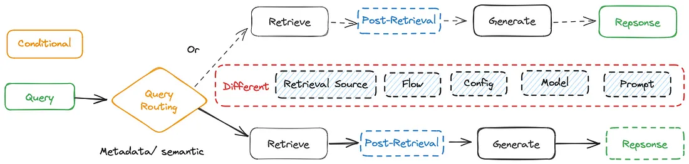
6 Modular (6/6) - 編排 Orchestration
編排是指用於控制RAG進程的模組，不再遵循固定的流程，而是在關鍵點做出決策，並根據結果動態選擇下一步。
Scheduling 調度 Judge 模組評估 RAG 流程中的關鍵點，確定檢索外部文檔存儲庫的必要性、答案的滿意度以及進一步探索的必要性。它通常用於遞歸、反覆運算和自適應檢索。
Fusion 融合
這個概念起源於RAG Fusion。如上一節關於查詢擴展的內容所述，當前的RAG流程不再是一個單一的管道。它通常需要通過多個分支擴展檢索範圍或多樣性。因此，在擴展到多個分支之後，依靠 Fusion 模組來合併多個答案。

Slide 42
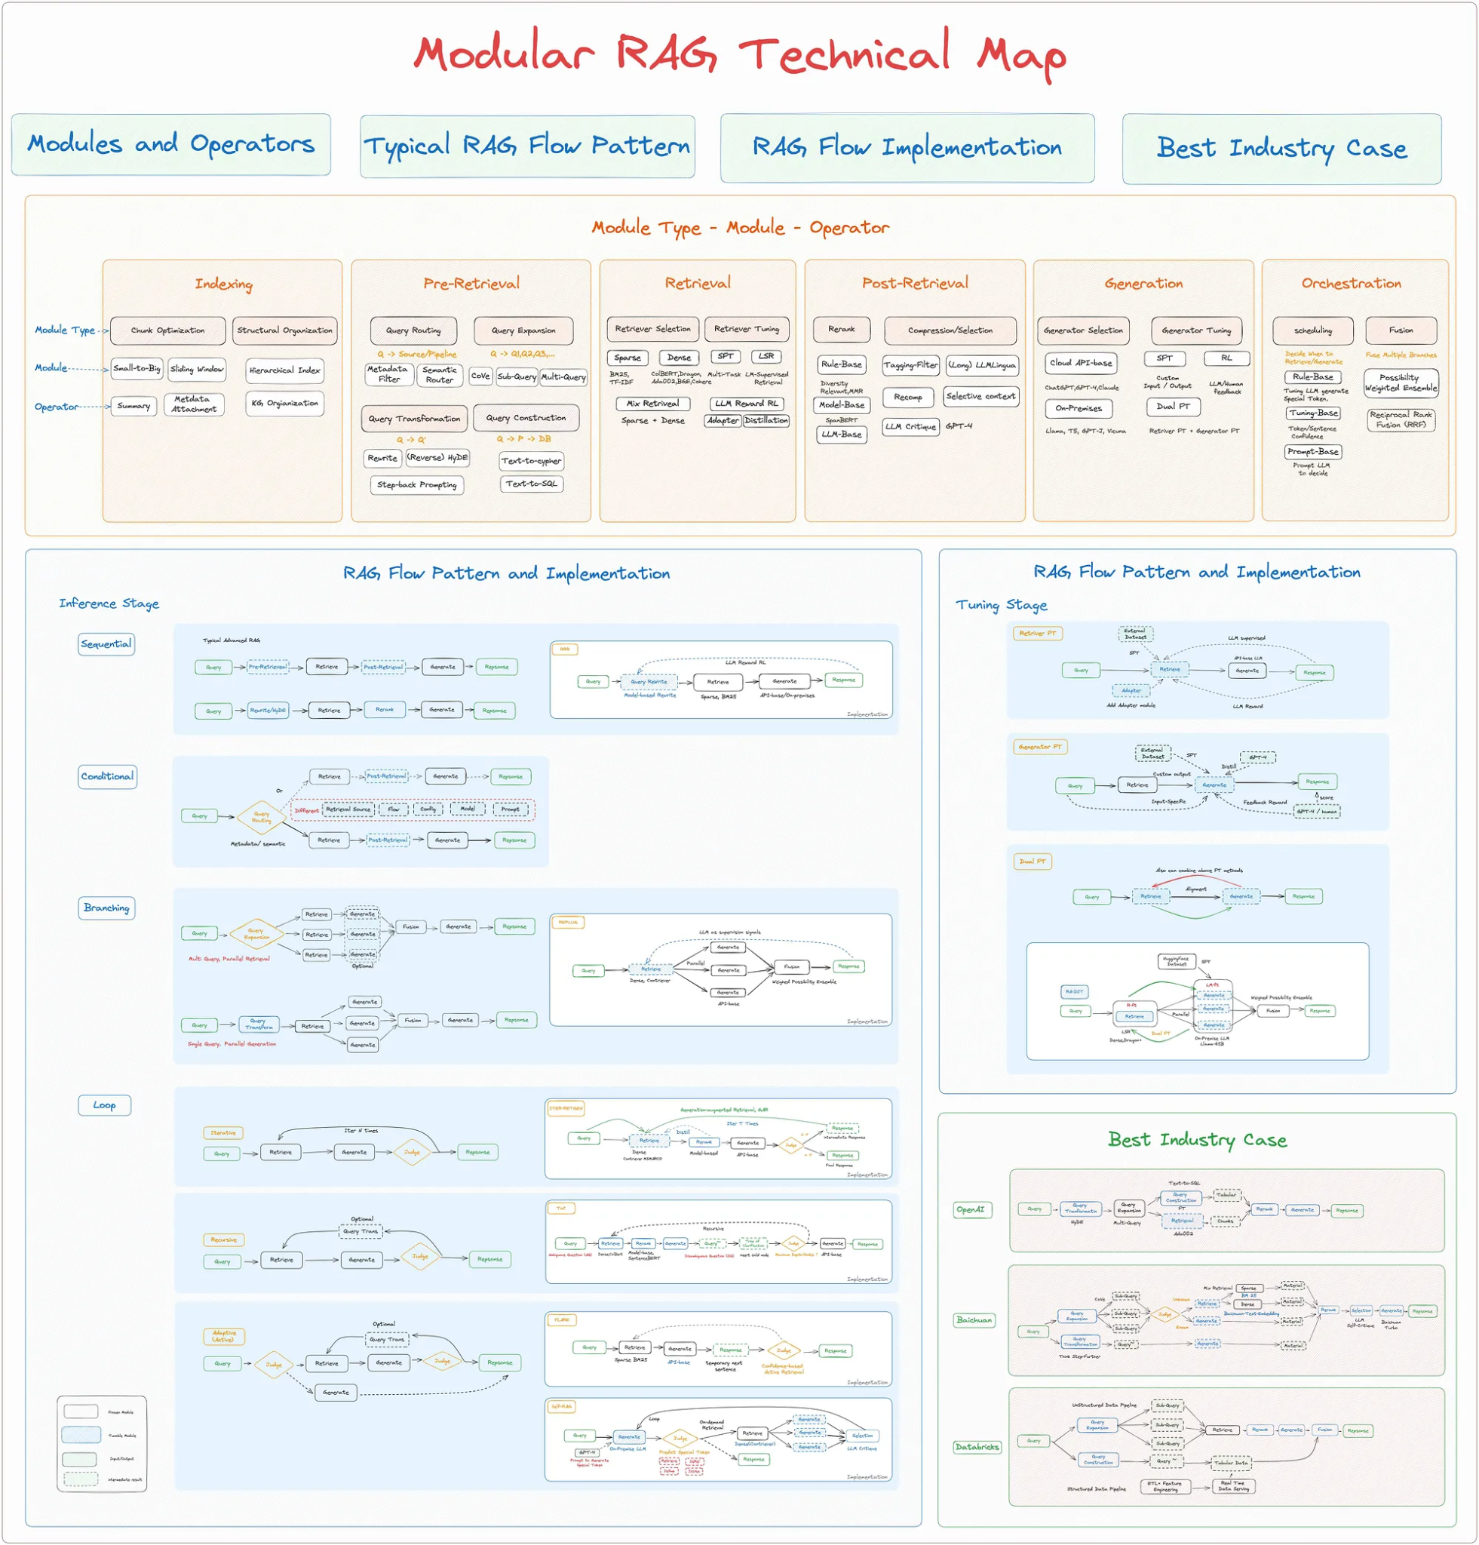

Slide 43
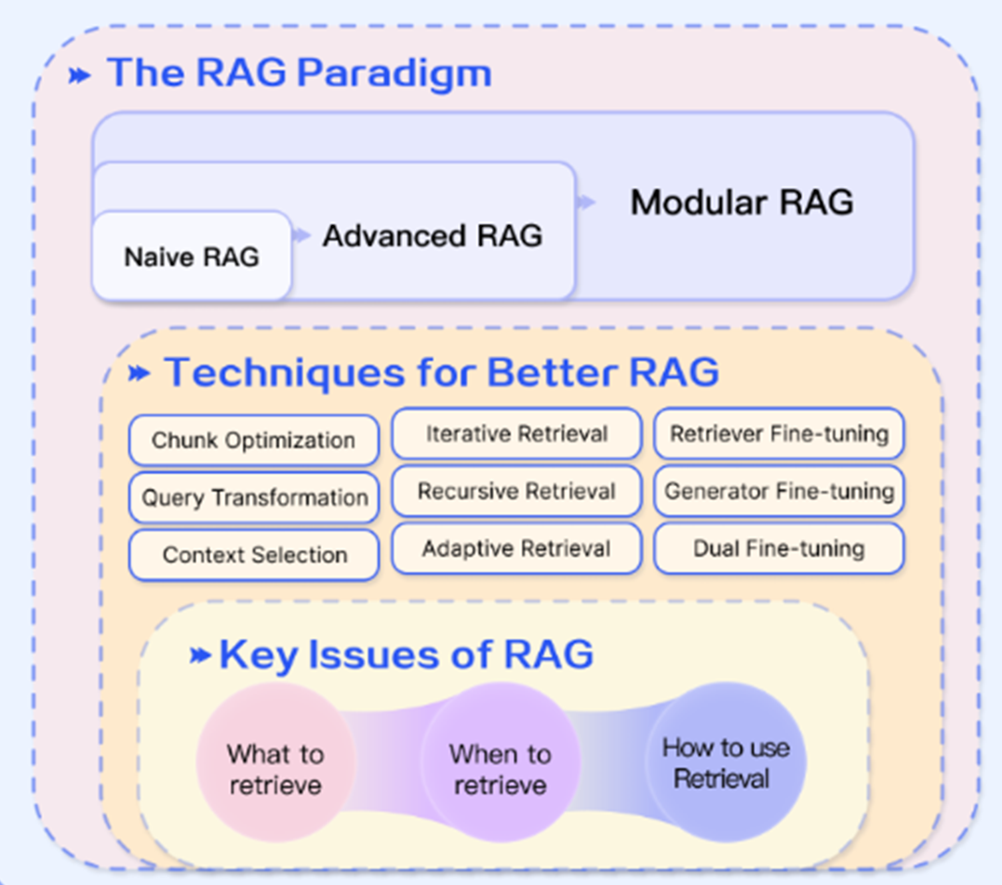
技術很多，所以選擇很重要
重點還是個案討論，根據專案的需求去挑選最適合的方法

